Slide 1
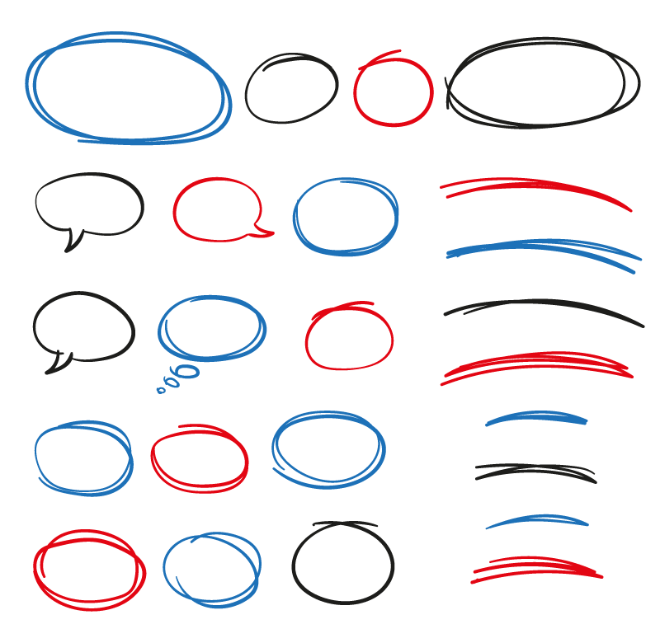

전화.화상영어
200% 활용백서

Slide 2
목 차
3P 화상영어란?
4P 수업 준비 방법
6P-8P 수업 참여 방법
9P 학습기간
10P 주의사항
많이하는 질문

Slide 3


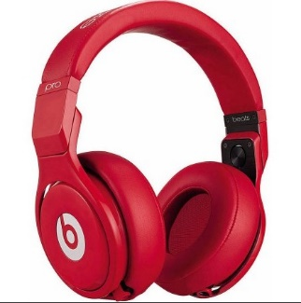
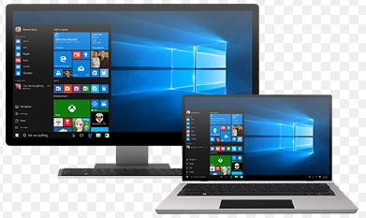
화상영어란?
원어민 강사와 화상솔루션을 통한 실시간 1 : 1 영어회화
[필요장비]
컴퓨터
웹캠
헤드셋

Slide 4


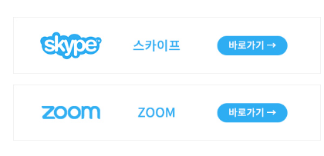
수업 준비 방법(화상솔루션 설치)
1
아름다운교육나눔 사회적 협동조합홈페이지에 <회원가입> 접속합니다.
http://edunanum.co.kr
2
오른쪽 상단 <전화.화상영어> <일반교육과정> <신청하기> 를 릭하세요.
3
<Skype 다운로드> 클릭 후 안내에 따라 화상 솔루션을 설치합니다.
(스피커, 마이크, 카메라 모두 정상 작동되는지 확인)

Slide 5

수업 참여 방법(로그인/수업 정보 확인)
2
1
홈페이지에 접속합니다
http://edunanum.co.kr
홈페이지 로그인을 합니다.
3
로그인 후 ‘My page’에서 수강정보를 확인합니다.

Slide 6

학습기간
▶ 첫 수업은 레벨테스트를 진행하며 학습자 수준을 점검하고 수업과정을 선정합니다.
▶ 이 후 동일 시간, 동일 강사와 수업을 진행하게 됩니다.
2020년 1월 1일(수)
~ 2020년 12월 31일(화)
* 주 5회 (월~금)
* 수업당 25~30분 수업
<휴강일 안내>
한국 공휴일 및 대체 공휴일
필리핀 국경일
월 평균 20회수업
※ 수업 일정은 사정에 따라 변경될 수 있습니다.

Slide 7
학습과정
* 원어민 강사와 1:1로 화상솔루션을 활용하여 보고 듣고 읽고 말하는 영어회화 프로그램입니다.
* 이미지, Web Page, 채팅, 파워포인트 등 다양한 멀티미디어 자료를 수업에서 활용합니다.
Lv. 1
Lv. 2
Lv. 3
Lv. 4
Lv. 5
Lv. 6
Lv. 7
Lv. 8
Lv. 9
Lv. 10
초~고등
Let’gl 1.2.3
Let’go 4.5.6
Side by Side 1.2.3.4
성인
Business Plus (초급 비즈 회화)
Working in English (상황별, 전문 비즈 회화)
Market Leader (테마별 심화, 고급 비즈 회화)
시험/취업
OPIc TOEIC Speaking IELTS 인터뷰 영어

Slide 8


주의사항
수업시간변경 및 강사변경은 다음달 수강신청시에만 가능합니다.
수업시간에 강의실 입장하지 않으면 강사님이 출석콜을 3회까지 진행합니다.(부재 시 결석처리)
no클래스 제도 : 수업을 취소하는 경우 3시간 전에 보강 일정과 함께 연락 주셔야 합니다. (총 수업기간 중 4회 사용 가능)
모든 수업은 녹음이 가능합니다.
공지사항 불이행 시 불이익은 책임지지 않습니다.
수업일정 관련 문의 가능시간 : AM 09:00 ~ PM 06:00
수업장애 관련 문의 가능시간 : AM 06:00 ~ PM 11:30
학습매니저 010-2508-5087 안하정

Slide 9
많이 하는 질문
컴퓨터, 핸드폰, 태블릿 으로 수업이 가능합니다.
전화 및 마이크기능 있는 이어폰으로도 수업이 가능합니다.
캠이 없어도 수업이 가능합니다. (본인 얼굴이 강사님께 안보일뿐..)
no클래스 후 보강수업 등록 시 강사님은 변경될 수 있습니다.
수업일정 관련 문의 가능시간 : AM 09:00 ~ PM 18:00
수업장애 관련 문의 가능시간 : AM 06:00 ~ PM 18:00
학습매니저 010-2508-5087 안하정

Slide 10

감사합니다.
You create your opportunities by asking for them-by Patty Hansen

